Slide 1
积梦格行工作总结
BUSINESS REPORT

Slide 2
ONE 网站展示
目录
TWO 工作回顾
CONTENTS
THREE 心得体会
FOUR 经验教训

Slide 3
01
网站展示

Slide 4
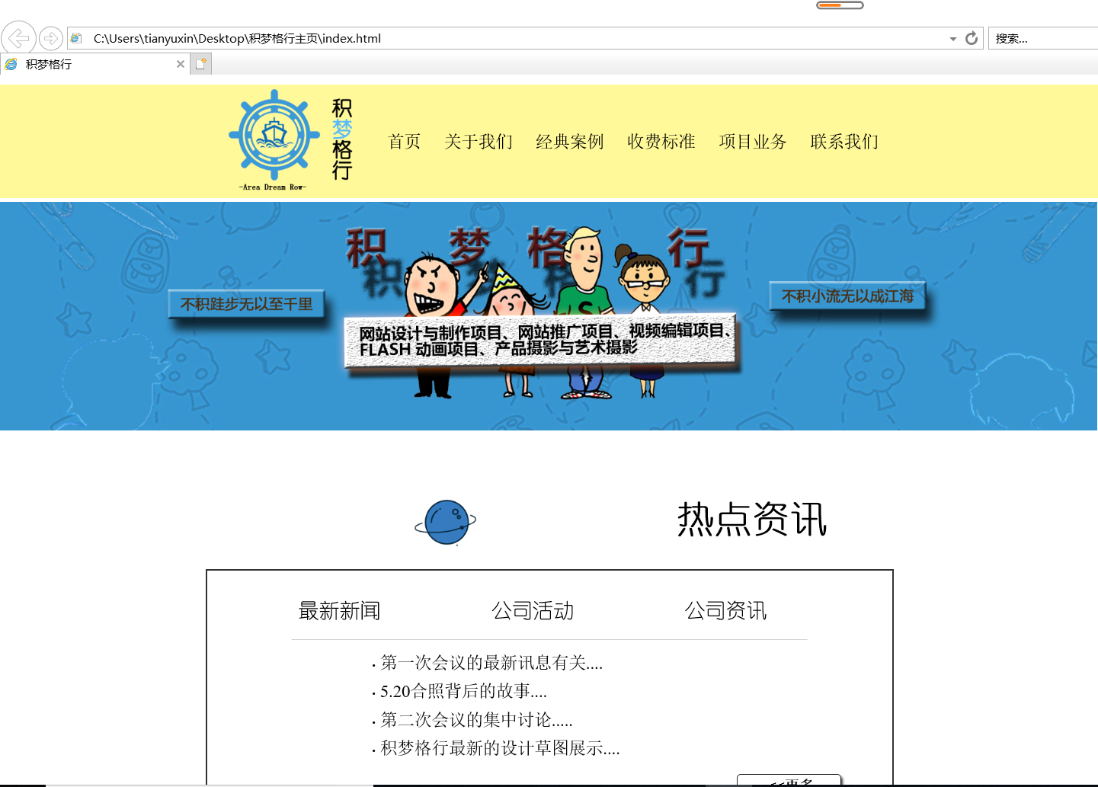
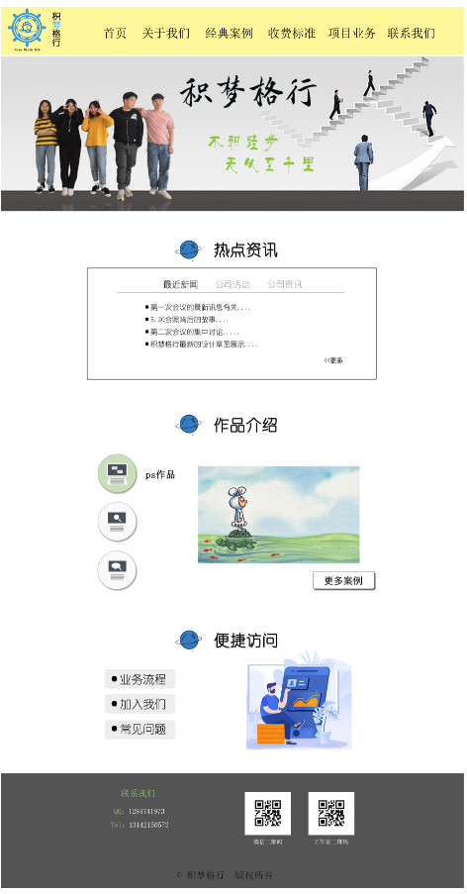
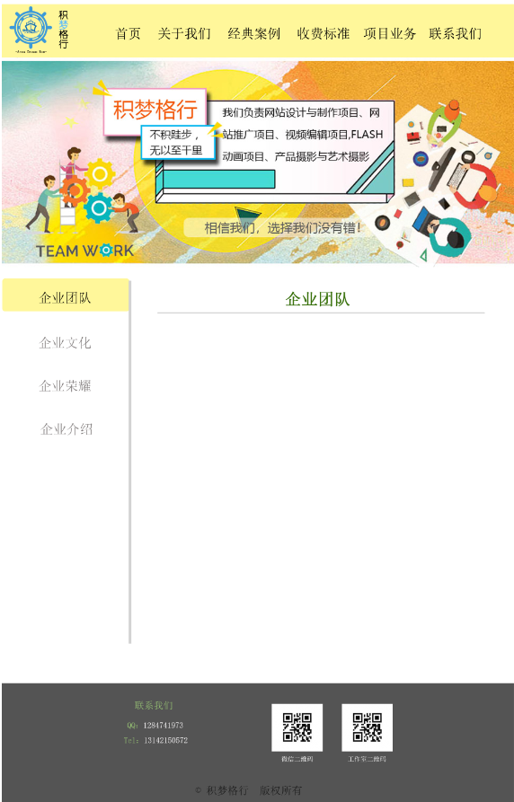
ONE 网站展示
积梦格行主页面板
积梦格行页面
积梦格行分页设计模板

Slide 5
02
工作回顾

Slide 6
TWO 工作回顾
TITLE
近期工作时间分配比
TITLE

Slide 7
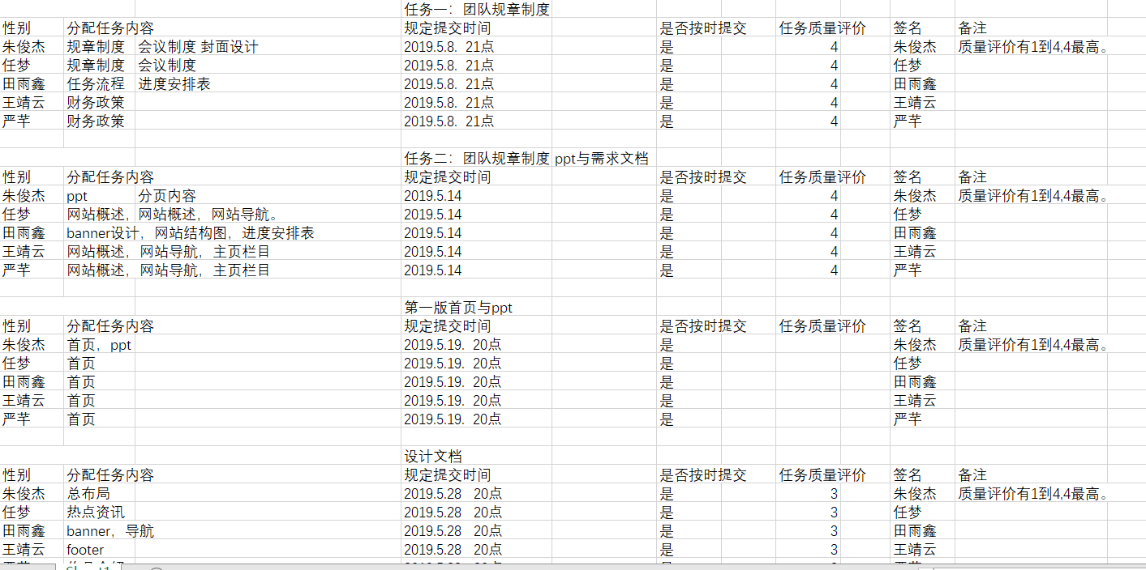
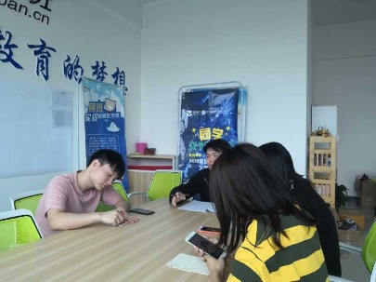
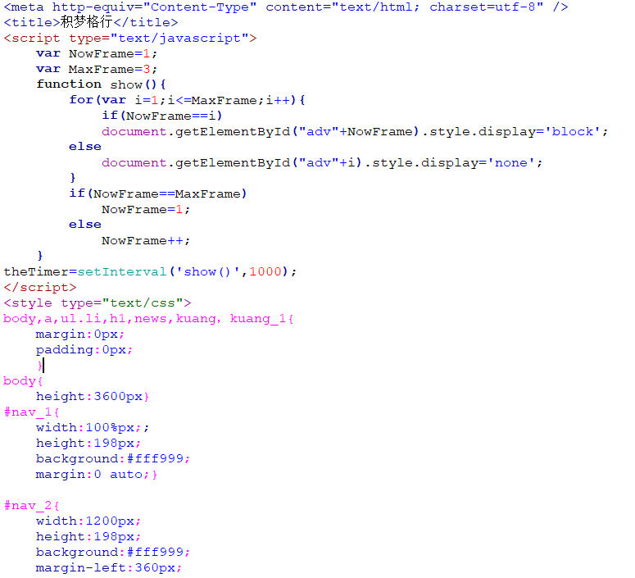
工作回顾
进度表
团队会议
代码敲打部分图
页面图

Slide 8
03
心得体会

Slide 9
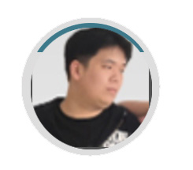




团队
从第一次接触代码开始，就被代码数字与英文结合的东西给深深吸引，
从HTML到CSS再至JS，从一开始的懵懂无知，到现在略有所成，可能现
在我们只是从一扇大门走进了另一扇哒门，但是我相信，我们可以跨国重
重阻碍，不断地打开一扇又一扇大门，为自己为朋友营造出更加优越的生
活环境，实现我们共有的梦想。
严迁
王景云
任梦
徐妢
从设计网络的框架到最后发布网站，第一次的实践中遇到了很多问题，但通过上网查资料、组员互相沟通把问题一个一个攻破，设计的网页也在不断改善，在实践中，充分发挥了动手能力，学到了很多
第一次做网页中途遇到了许许多多的问题。部分效果不能实现，部分代码使用不当等诸多问题。这些问题在通过询问同学和老师也一一得到了解决。在这次做网页的过程中，让我认识到了团队的合作的重要性，也让我熟悉了网页制作的过程，也让我明白了解决问题需要对症下药，不能盲目修改。
通过这次的网页制作让我懂得了团队的重要性，一个人会很累，一个组虽然也会很累但是我们一起累积的经验是一个人所体会不到的，我收获了许多技术上的知识点，虽然上课的时候认真听讲了，但是有时候自己操作还会遇到许多问题，我们团队也有聚集在一起解决问题，很感谢我们组的小伙伴，让我知道了团队分工的重要。
.
第一次做网页，开始感觉十分困难，因为这不是上课，要把之前所学知识融合，这给我带了很大的难度，所以我的第一版是非常差的，但是在之后的几次代码敲打中，我逐渐了解到代码的意义，加上团队的交流，终于完成了网页。也正是因为这次，让我明白了团队的重要性。

Slide 10
04
经验教训

Slide 11
THREE 经验教训
1
2
3
代码敲打不够熟练
页面设计不够实用
页面没有考虑实际
标题数字等都可以通过点击和重新输入进行更改，顶部“开始”面板中可以对字体、字号、颜色、行距等进行修改。建议正文8-14号字，1.3倍字间距。
标题数字等都可以通过点击和重新输入进行更改，顶部“开始”面板中可以对字体、字号、颜色、行距等进行修改。建议正文8-14号字，1.3倍字间距。
标题数字等都可以通过点击和重新输入进行更改，顶部“开始”面板中可以对字体、字号、颜色、行距等进行修改。建议正文8-14号字，1.3倍字间距。
在这几周的页面设计中，我们组虽然成功完成任务，但是仍有大量问题，第一，代码敲打十分
生疏，这是因为，我们没有独立完成过一个页面的编写，以及没有进行好的复习，导致代码十分不熟，
第二，我们的页面在设计上遵循简约的风格，但是在实用性上还有待更改。第三，我们在设计页面的时候
没有充分考虑到代码敲打的困难，代码敲打无法做到和设计页面一样。当然，在后面的2次页面设计中，我们
会改变方法，针对不足加以改进。

Slide 12
感谢聆听
THANK YOU FOR WATCHING
PRESENTED BY OfficePLUS

